Slide 1
2110101 การทำโปรแกรมคอมพิวเตอร์
ภาควิชาวิศวกรรมคอมพิวเตอร์ คณะวิศวกรรมศาสตร์ จุฬาลงกรณ์มหาวิทยาลัย

Slide 2
หัวข้อ
ภาษาที่ใช้
เครื่องมือที่ใช้
ตัวตรวจ (Grader)
ตัวอย่าง

Slide 3
วัตถุประสงค์ของ 2110101
รู้จักคอมพิวเตอร์
ประยุกต์คอมพิวเตอร์
แก้ปัญหาทางวิศวกรรมด้วยคอมพิวเตอร์
เขียนโปรแกรมคอมพิวเตอร์

Slide 4
เขียนโปรแกรมต้อง
ถูกต้องตามหลักภาษา
PrInT( ^_^ )
ถูกต้องตามข้อกำหนด
circle_area = 2 * 3.14159 * r
อ่านง่าย
ผิด
ผิด
aaa = input(">> ");woo = ""; aann \
= "0123456789";ttnn \
= "๐๑๒๓๔๕๖๗๘๙";
for c \
in aaa : woo += c if aann.find(c) < \
0 else ttnn[aann.find(c)]
print(woo)
ไม่ผิด แต่อ่านยาก

Slide 5
เขียนโปรแกรมต้อง
ถูกต้องตามหลักภาษา
print( "^_^" )
ถูกต้องตามข้อกำหนด
circle_area = 3.14159 * r * r
อ่านง่าย
# โปรแกรมสำหรับแปลงเลขอารบิตเป็นเลขไทย
in_txt = input(">> ")
out_txt = ""
arabic_number = "0123456789"
thai_number = "๐๑๒๓๔๕๖๗๘๙"
for c in in_txt :
k = arabic_number.find(c)
out_txt += c if k > 0 else thai_number[k]
print(out_txt)

Slide 6
2110101 ใช้ Python 3
เราใช้ Python 3 (ไม่ใช่ 2) ในวิชานี้
วิชานี้ไม่ได้สอนภาษา Python อย่างลึกซึ้ง
วิชานี้สอนหลักการเขียนโปรแกรมคอมพิวเตอร์ โดยใช้ Python เป็นเครื่องมือ

Slide 7
ทำไมถึง Python
เห็นผลทันที ทดลองผลการเขียนโปรแกรมได้ง่าย
ใช้ที่เก็บ (variable) ได้ โดยไม่ต้องกำหนด (declare) ก่อน
ใช้ที่เก็บได้ โดยไม่ต้องระบุประเภท
มีสิ่งที่นักเขียนโปรแกรมคนอื่น เตรียมไว้ให้แล้ว ไลบรารี (library)
ใช้ได้กับหลายแพลตฟอร์ม
...
สรุปคือใช้เพราะ ง่าย

Slide 8

ใครใช้ Python
Dropbox, Yahoo, Amazon, Netflix, Intel, ...
Google, Digg, Disqus, Pinterest, SlideShare, ...
Instagram, Walt Disney, NASA, ...
BitTorrent, BattleField 2, ...
และอีกมากมาย ...

Slide 9
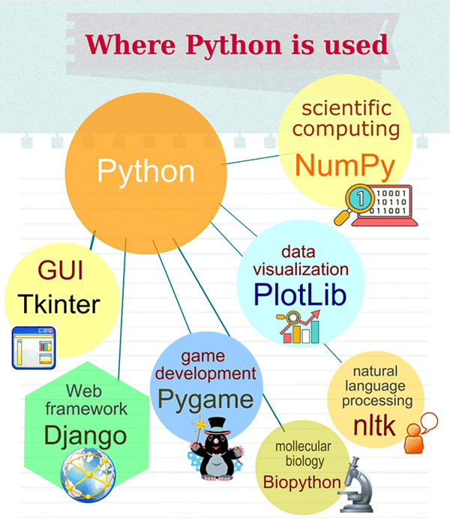

Slide 10
เครื่องมือที่ใช้
เชลล์โต้ตอบ (Interactive Shell)
Python 3.4.3 Download ได้ที่ https://www.python.org/downloads/release/python-343/
เครื่องมือที่เราจะใช้
เชลล์โต้ตอบ
IDLE (โปรแกรมสำหรับเขียนไฟล์)

Slide 11
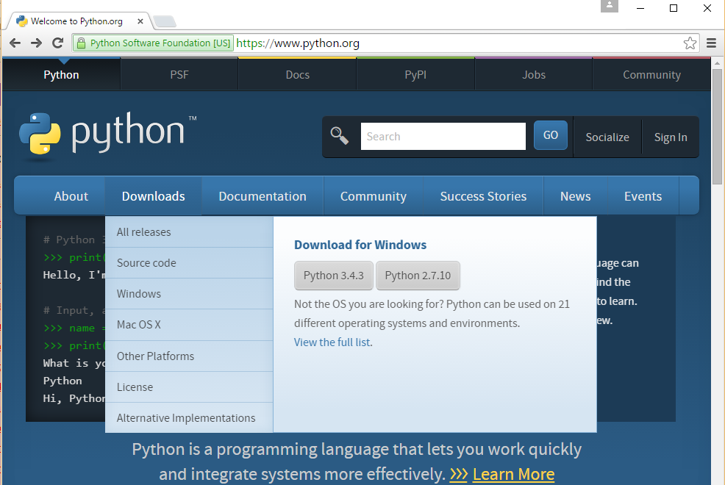
ติดตั้ง Python : www.python.org

Slide 12
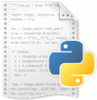
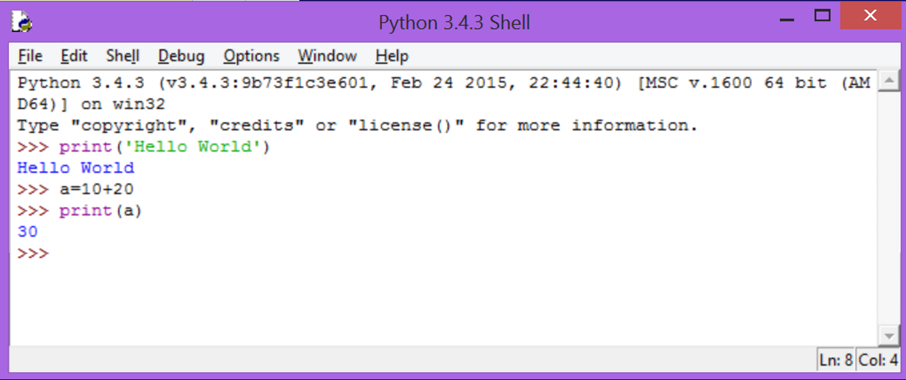
เชลล์โต้ตอบ
เขียนโปรแกรมได้สะดวก รวดเร็ว เห็นผลทันที
IDLE (Python 3.4 GUI - 32 bit)

Slide 13
ทดลองเขียนโปรแกรม
เปิดเชลล์โต้ตอบ
ทดลองพิมพ์ตามตัวอย่างด้านล่าง
>>> a=10
>>> b=10.01
>>> c="Hello World"
>>> print(a,b,c)
10 10.01 Hello World

Slide 14
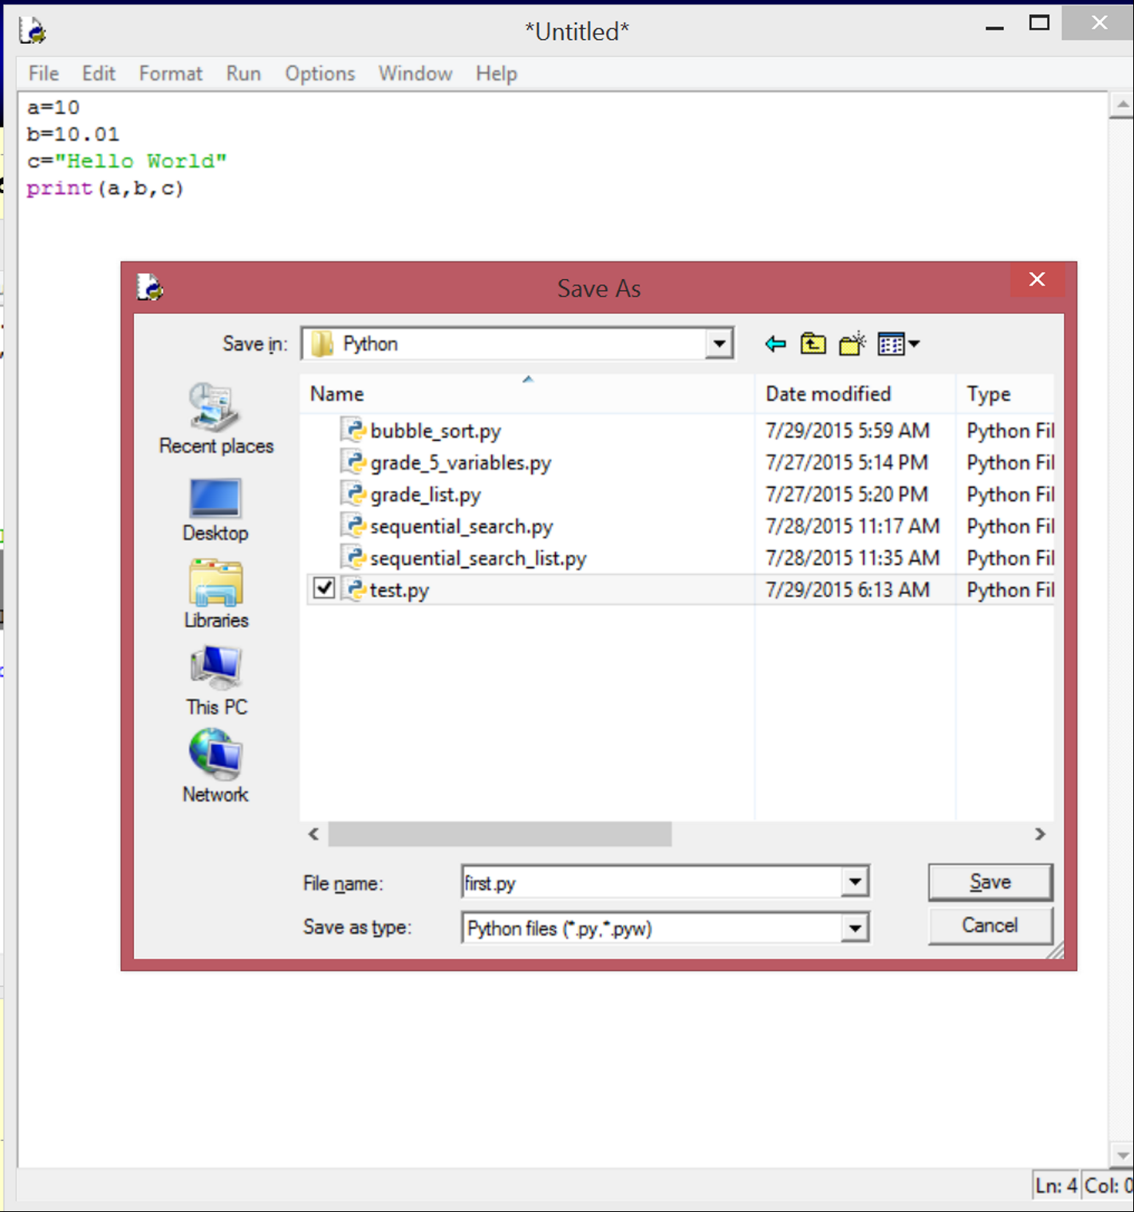
IDLE
เรียกใช้จากเชลล์โต้ตอบผ่านเมนู File->New File
Save File
Execute Program Run->Run Module

Slide 15
ตัวตรวจ
วัดความถูกต้องของโปรแกรม
มีกรณีทดสอบหลายกรณี
เมื่อทำกรณีทดสอบผ่าน จึงจะได้คะแนน
ทำกรณีทดสอบผ่านทุกกรณี => ได้เต็ม
ตรวจสอบผลลัพธ์แบบสนใจตัวใหญ่ตัวเล็ก (Case Sensitive)
ห้ามทุจริต
ตัวตรวจเก็บผลการส่งทุกครั้งไว้ บันทึกการเข้าทำและส่งงาน สามารถตรวจสอบได้
ทุจริตได้ F และพักการเรียนอย่างน้อย 1 ภาคการศึกษา

Slide 16
กรณีทุจริต
ล็อกอินเข้าบัญชีคนอื่น
ส่งงานที่ไม่ใช่งานของตัวเอง
ให้คนอื่นส่งงานให้
เปิดเผยรหัสผ่านโดยเจตนาให้คนอื่นเข้าใช้ระบบแทนตัวเอง
ใช้เครื่องมืออื่น ๆ ที่ไม่ได้รับอนุญาต
ส่งโปรแกรมหรือส่วนหนึ่งของโปรแกรมให้คนอื่น (ผ่านอีเมล โปรแกรมส่งข้อความสั้น Copy ลงแฟลชไดรฟ์)
ฯลฯ

Slide 17
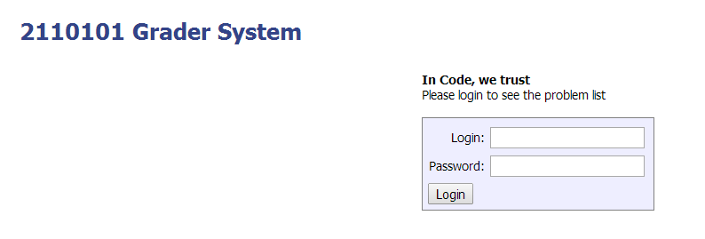
การใช้งานตัวตรวจ
เปิด Web Browser และไปยัง http://www.nattee.net/java
กรอกข้อมูล Login และ Password (Login ด้วยรหัสนิสิต และรหัสผ่านของสำนักทะเบียน)

Slide 18
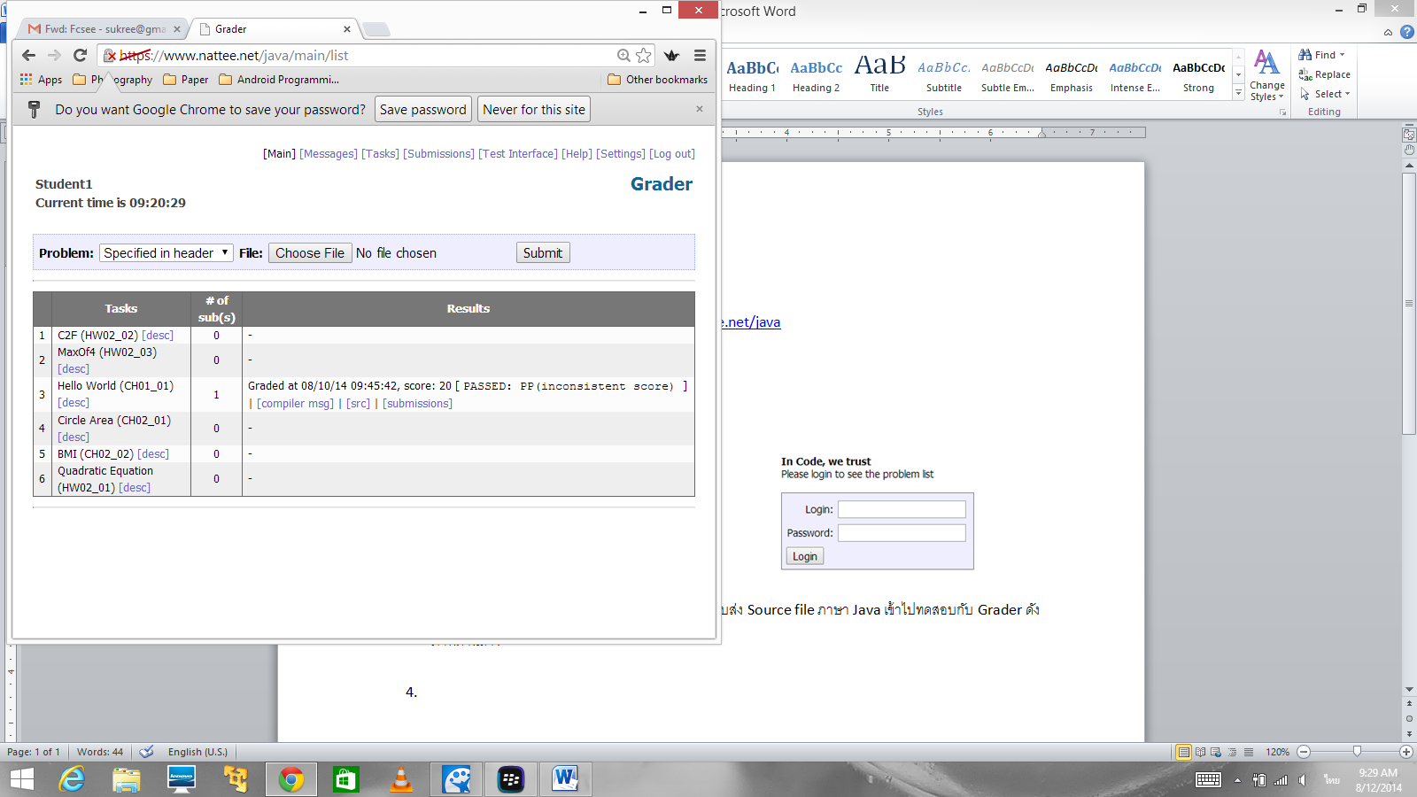
การใช้งานตัวตรวจ
เมื่อ Login เรียบร้อยจะปรากฏหน้าจอหลัก

Slide 19
การใช้งานตัวตรวจ
คลิกเลือก desc ของปัญหาที่จะทำ เพื่ออ่านคำอธิบายของโจทย์แต่ละข้อ

Slide 20
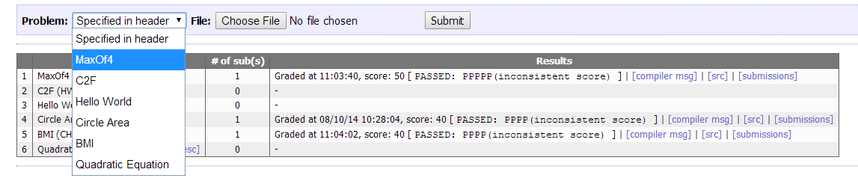
การใช้งานตัวตรวจ
เมื่อต้องการส่งโปรแกรมข้อใด ให้เลือกจาก dropdown list ที่คำว่า Problem

Slide 21
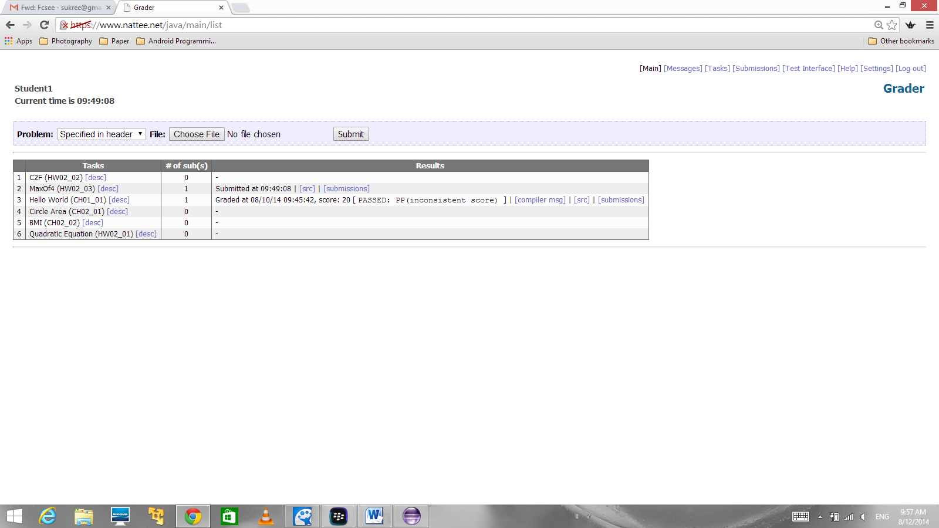
การใช้งานตัวตรวจ
จากนั้นคลิกที่ปุ่ม Choose File เพื่อเลือกไฟล์ *.py ที่เขียนไว้ แล้วจึงกดปุ่ม Submit หน้าจอจะเปลี่ยนเป็นหน้าจอที่รายงานว่า ผู้ใช้ได้ส่งไฟล์เรียบร้อยแล้ว

Slide 22
การใช้งานตัวตรวจ
หากต้องการดูผลการทดสอบ ให้คลิกที่คำว่า submission ของข้อนั้นๆ

Slide 23
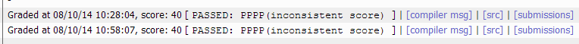
การใช้งานตัวตรวจ
ถ้าโปรแกรมที่นิสิตส่งไปทำงานได้ถูกต้องครบทุกกรณีทดสอบ จะมีตัวอักษร P ขึ้นครบทุกกรณีทดสอบ แต่ถ้ามีเครื่องหมาย ‘-‘ แสดงว่า มีบางกรณีทดสอบที่โปรแกรมที่ส่งไปทำงานไม่ถูกต้อง ให้นิสิตส่งโปรแกรมใหม่ ทำแบบนี้ไปเรื่อย ๆ จนไม่มีเครื่องหมาย ‘-‘ นิสิตจึงจะได้คะแนนเต็มในข้อนั้น

Slide 24
ผลการตรวจและการแก้ไข
‘P’ – หมายถึงกรณีทดสอบถูกต้อง
‘x’ – หมายถึงเกิดความผิดพลาดขึ้นในขณะโปรแกรมทำงาน ทำให้โปรแกรมทำงานได้ไม่จบ
ถ้ามี x ในบางกรณีทดสอบ แสดงว่า โปรแกรมไม่ได้ทำงานผิดทุกครั้ง ต้องมีเงื่อนไขใดเงื่อนไขหนึ่งในโปรแกรมทำให้เกิดความผิดพลาด เช่น อ่านข้อมูลเกินจากที่กำหนด
‘–’ – หมายถึง ผลลัพธ์ที่ได้ไม่ถูกต้อง
ในกรณีโปรแกรมที่โปรแกรมทำงานจบ และให้ผลลัพธ์ออกมา แต่ไม่ตรงกับผลเฉลย แสดงว่า ต้องมีกรณีที่ทำให้โปรแกรมทำงานไม่ถูกต้อง ให้ตรวจสอบว่า โปรแกรมทำงานได้ครบถ้วนทุกเงื่อนไขหรือไม่

Slide 25
ลองใช้ตัวตรวจ
เขียนโปรแกรม HelloWorld
โปรแกรมไม่ต้องรับข้อมูลใด ๆ จากแป้นพิมพ์ ให้แสดงผลลัพธ์ทางหน้าจอเป็นคำว่า “HelloWorld”
ทดลองส่งโปรแกรมที่พิมพ์ ดูผลลัพธ์ที่เกิดขึ้นบนตัวตรวจ
“Hello World”
“hellloworld”
“ HelloWorld ”

Slide 26
หนังสือ Python
https://docs.python.org/3/tutorial/
http://openbookproject.net/thinkcs/python/english3e/
http://pythontutor.com/

